Slide 1
Модель планера класса А1
В этой презентации я расскажу вам о модели планера класса А1

Slide 2
Введение
В авиа моделировании существует множество разных видов моделей планеров/ракет/и т.п.
Но из всего многообразия ,по заданию от руководителя моего кружка,я решил создать презентации о модели класса А1.

Slide 3
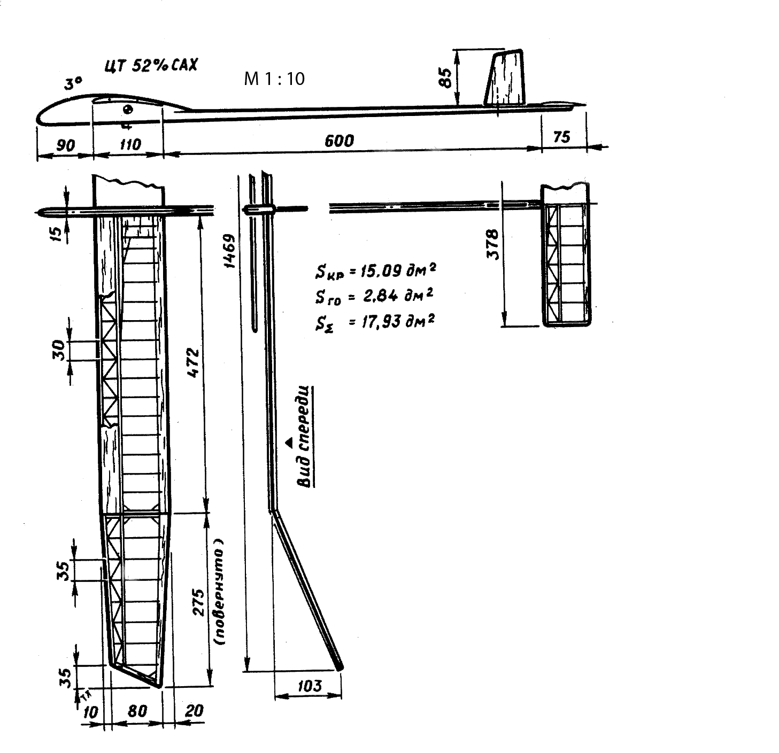
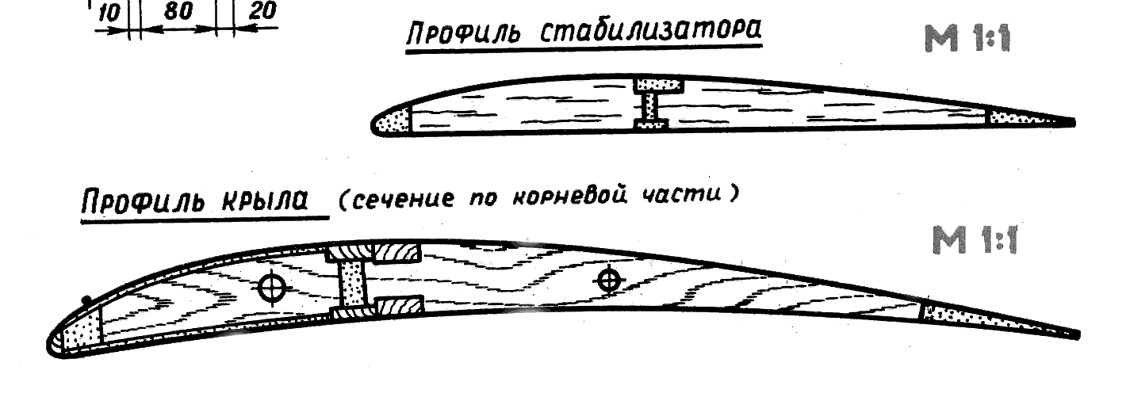
Этот планер создан голландскими спортсменами, имеющими богатый опыт и традиции в конструировании парителей. Данная модель отличается очень высокими летными показателями. Профиль крыла, имеющего двойное V — модифицированный В6356в. Разъем по фюзеляжу; консоли насаживаются на два стальных штыря 0 2,5 и 0 2 мм, длиной по 130 мм каждый. На силовой схеме крыла заметно стремление конструктора максимально облегчить концевые части со сведением масс к центру с одновременным увеличением жесткости центроплана.
Ф

Slide 4
Сосновые полки лонжерона сечением 1,5X5 мм (верхняя) и 1,2X5 мм (нижняя) в «ушках» к законцовке утончаются до 1,5X3 и 1,2x3 мм. По всему размаху лонжерона вклеена стенка из бальзы толщиной Змм (1 мм в «ушках»). Корневые части консолей усилены по полкам лонжерона дополнительными рейками 2X5 мм. Нервюры вырезаны из твердой бальзы толщиной 1,5 мм, а первые четыре силовых в каждой консоли — из фанеры 1,5 мм.

Slide 5
Диагональные полунервюры лобика — бальза толщиной 0,8 мм. Передняя кромка собрана из бальзы сечением 4X4 мм и усиливающей сосновой рейки ЗХ 3 мм. Задняя кромка— бальза сечением ЗХ 17 мм. Жесткая обшивка лобика (обесторонняя) из бальзы толщиной 0,8 мм, вместе с каркасом образует жесткий на кручение кессон. В корневой части первый промежуток между силовыми нервюрами заполнен бальзовым бруском, а второй зашит миллиметровой бальзой. В местах перехода центроплан и «ушки» имеют нервюры толщиной 5 мм.
Ф

Slide 6
После раздельной сборки этих частей крыла бальзовые детали подшкуриваются по V и обшиваются по торцам фанерой 0,6 мм. А при стыковке между ними еще вкладывается и бальзовая пластина толщиной 0,8 мм. Обтяжка крыла— тонкой длинноволокнистой бумагой. Носовая часть фюзеляжа — бальзовый блок, обшитый с обеих сторон фанерой 1,5 мм. Хвостовая балка конусная (0 15— 0 10 мм),трубчатая, выклеена из углеткани на оправке. Неподвижный буксировочный крючок согнут из стальной проволоки 0 1,5 мм. Ложе стабилизатора выгнуто из дюралюминиевого листа; >система детермализации срабатывает от таймера. Цельноповоротное вертикальное оперение сделано из легкой бальзы.
Ф

Slide 7
Горизонтальное оперение обычной конструкции. Лонжерон образован верхней полкой из бальзы сечением 1,5Х 5 мм и нижней 1X 3 мм. К концам сечения уменьшаются до 1,5X3 мм и 1X2 мм соответственно.>Передняя кромка сечением ЗХ 4 мм в центре усилена дополнительной рейкой из бальзы 3X5 мм. Задняя кромка 2X9 мм. Нервюры из бальзы толщиной 1 мм, стенка лонжерона и полунервюры — толщиной 0,8 мм. Центральная нервюра стабилизатора (бальза толщиной 5 мм) несет крючок из стальной проволоки 0 0,5 мм и дюралюминиевый винт М3,5 для тонкой регулировки угла атаки горизонтального оперения. Узел подвески из листового дюралюминия толщиной 1 мм гарантирует надежность фиксации стабилизатора в полете и четкость срабатывания системы детермализации. Обтяжка — тонкая пластиковая пленка.
Ф

Slide 8
Регулировка начинается с догрузки носовой части фюзеляжа до получения центровки, равной 52% хорды центроплана. Угол деградации 3°, левое «ушко» закручено на минус 4 мм, правое— на минус 6 мм, центропланная часть ровная. Естественно, модель может быть оборудована буксировочным крючком современного, механизированного типа. Весовые данные планера: масса крыла (обе консоли) — 67 г, масса стабилизатора — 5 г, масса фюзеляжа (в сборе) — 153 г. Вся модель — 225 г. Особо надо отметить высокое удлинение крыла, приведшее к увеличению размаха до 1469 мм; большое плечо горизонтального оперения и «плавающий» киль, что в целом соответствует тенденциям развития «больших планеров» класса Р1А.
Ф

Slide 9
Вся информация взята с сайта Masteraero.ru https://masteraero.ru/index.php

Slide 10
Сделано Хасановым Ильёй P.S Александр Алексеевич, я физически не мог растянуть и без того короткую информацию на 15 слайдов. P.S n2: Я не смог сделать более развёрнутые изображения чертежа и в принципе использовать помимо него другие картинки так как не имел соображения как и что делать, из-за своего неумения делать презентации. И нет ,это не пофигизм,как вы ,наверное, могли подумать. Надеюсь на понимание.

